Slide 1
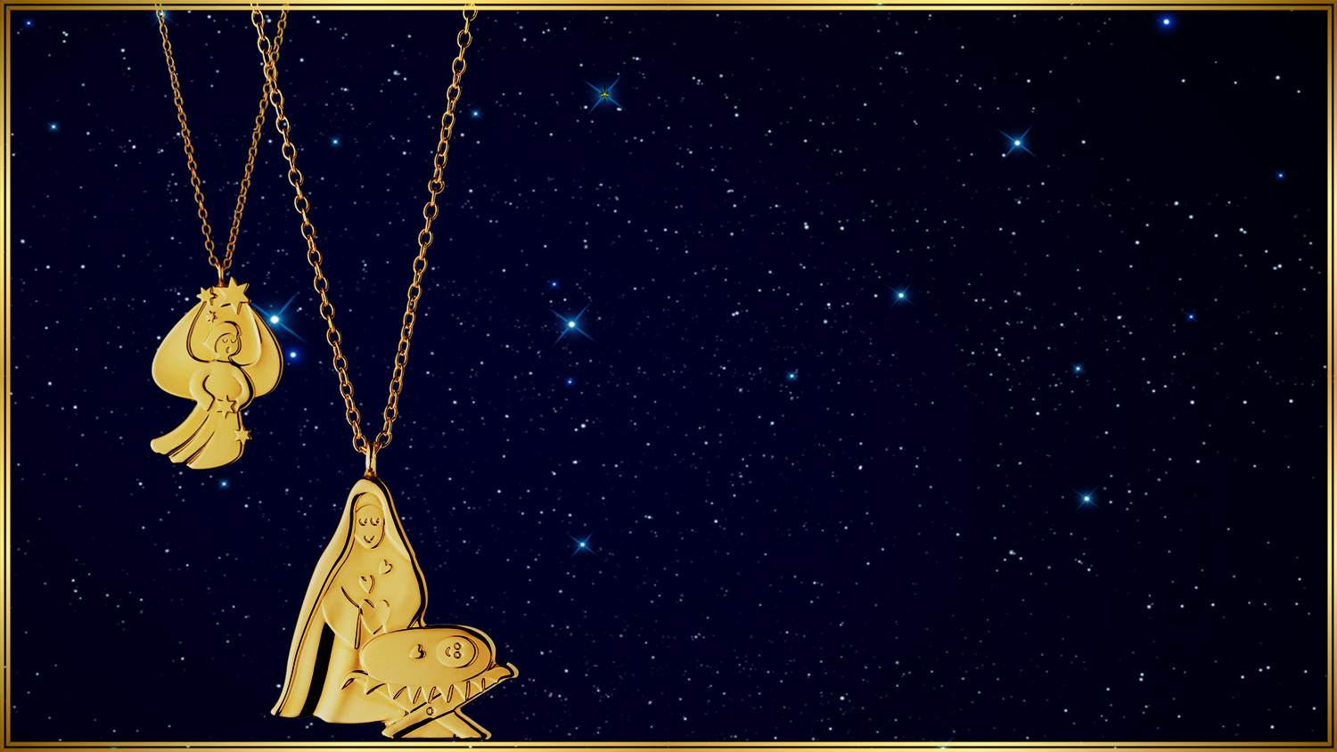

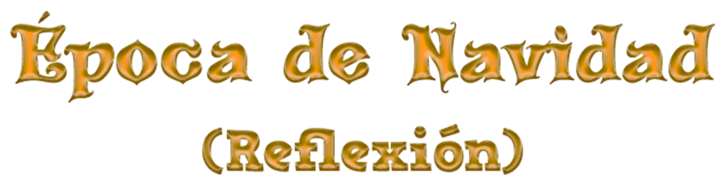


Slide 2
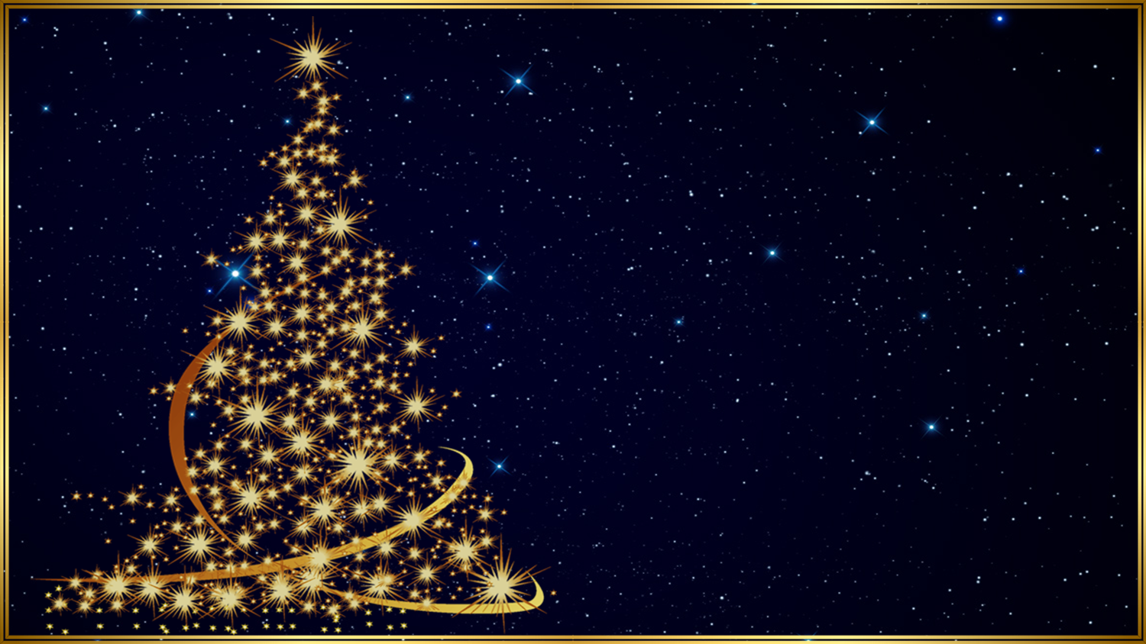
La Navidad es, sin lugar a dudas, una fecha sumamente especial para el mundo entero. Independiente de nuestras creencias y de la visión que tengamos en torno a ella, es un día que logra movilizarnos en distinta medida, re-encantándonos con su significado y motivándonos a recrear, para quienes la celebramos, un ambiente lo más festivo y armónico posible en compañía de nuestros seres más queridos y cercanos.

Slide 3
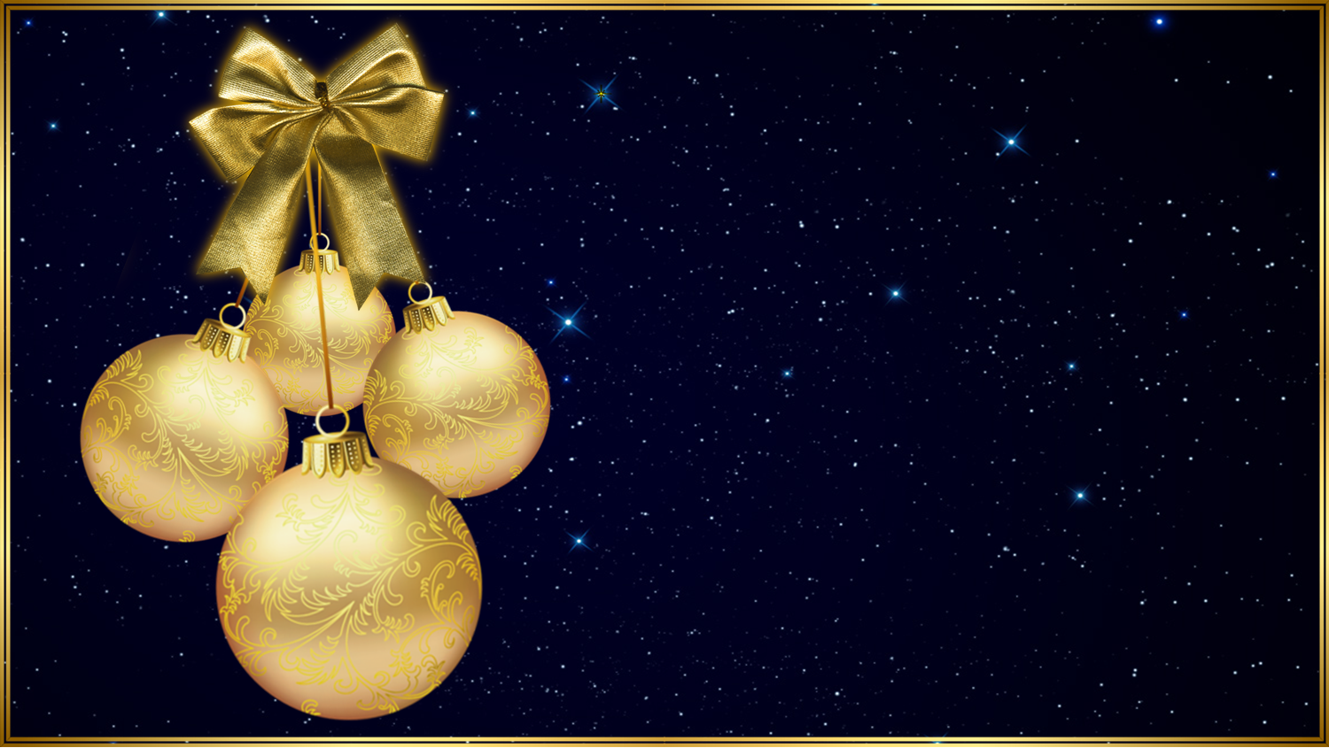
Existen distintas formas de celebrar la Navidad. Y si bien es cierto, tendemos con bastante frecuencia a buscar aquello que nos sea más fácil y práctico de realizar, esta fecha constituye una poderosa invitación para celebrar con un sentido especial y trascendente para nosotros mismos y nuestro entorno. Es por ello que me permito compartir tres aspectos que, en lo personal, me han ayudado mucho a celebrar estas fechas desde un punto de vista más profundo y, a la vez, igualmente festivo:

Slide 4
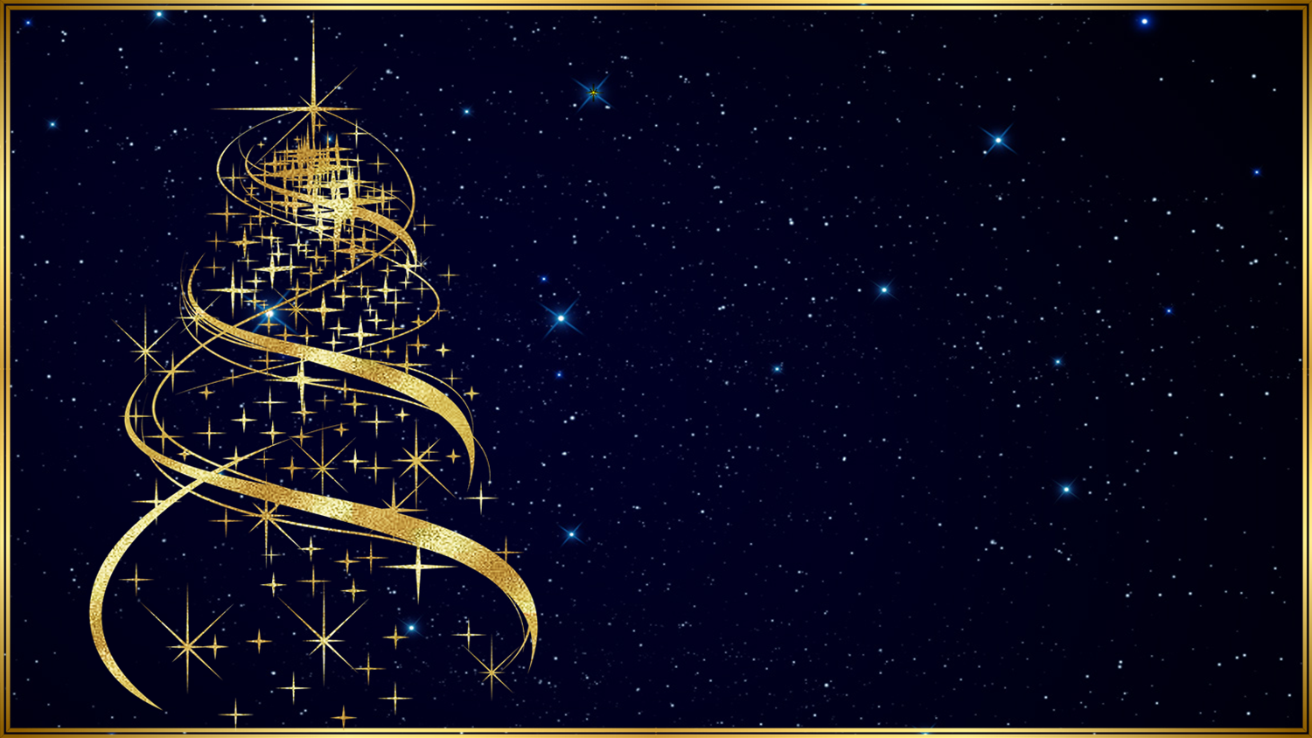
Gratitud: La gratitud es esencial; es darnos cuenta de todo lo bueno que somos y tenemos en este momento, sin necesidad de nuevos elementos externos. Si hubiese un regalo que pudiese realizar a cada uno es la invitación a practicar el poder de las gracias tan solo unos minutos. Es impresionante el efecto que genera instantáneamente en nuestro interior, cambiando nuestro nivel de energía interna y volviéndonos más contentos, agradecidos y, por supuesto, más festivos.

Slide 5
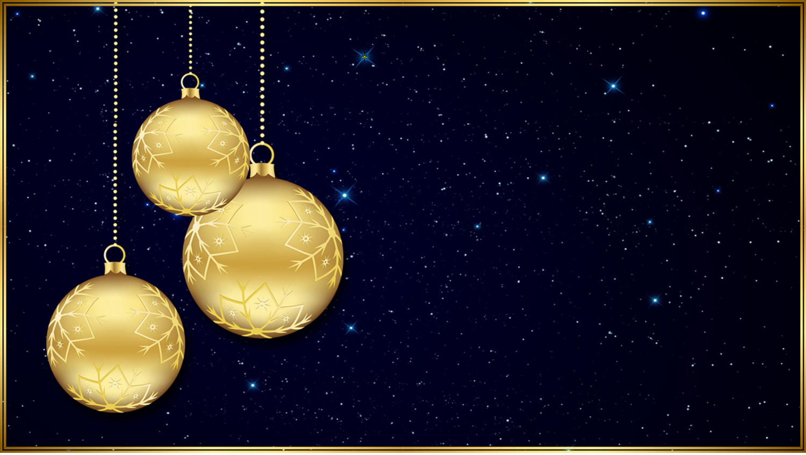
Generosidad: La generosidad es una consecuencia natural de la gratitud. El desafío, en este caso, es sentir que realmente estamos compartiendo algo con un valor más profundo. Comprometernos a sentirnos mejor, a entregar lo mejor de nosotros desde nuestro estado de ánimo, acordarnos de quienes no lo están pasando bien y realizar pequeños gestos de reconciliación con quienes hemos estado distanciados son hechos que, ciertamente, hacen una gran diferencia.

Slide 6
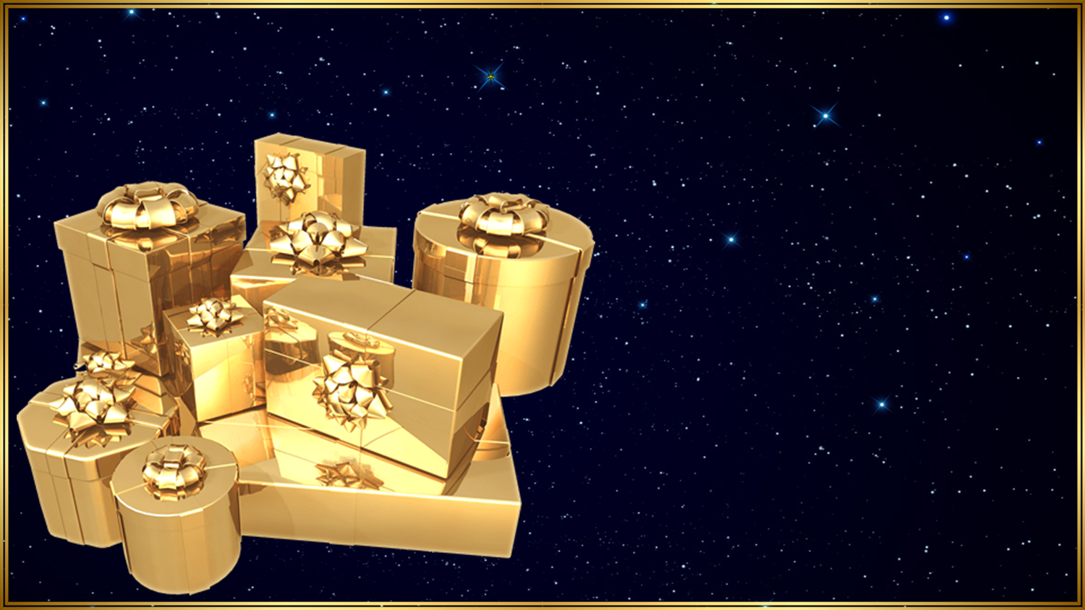
Responsabilidad: Tomar responsabilidad por nosotros mismos cobra especial sentido en estas fechas. Apreciar nuestra vida, celebrar por ello y cuidarnos a nosotros mismos, desde la organización de nuestros gastos personales a la realización de una celebración tranquila y sin riesgos ni excesos, son aspectos esenciales a considerar.

Slide 7
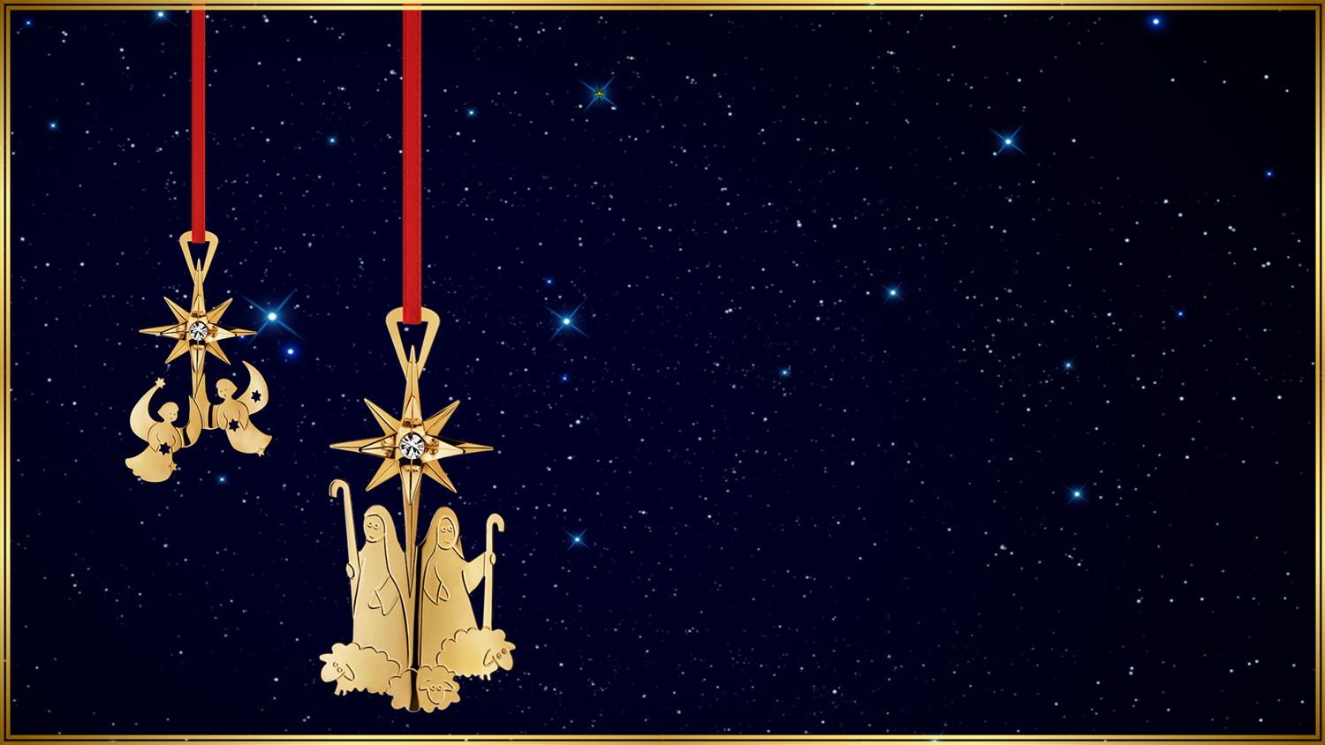
La Navidad, más allá de la celebración y de los regalos, es una gran oportunidad para conectarnos con nosotros mismos y reflexionar de forma sencilla en torno al verdadero espíritu que encierra esta fecha. Si pudiésemos integrar estos tres aspectos y ponerlos en práctica, ésta sería, muy probablemente, una fecha mucho más especial y con un significado más amoroso y trascendente. Este es mi deseo y mi regalo para cada uno de ustedes. Feliz Navidad para todos.

Slide 8
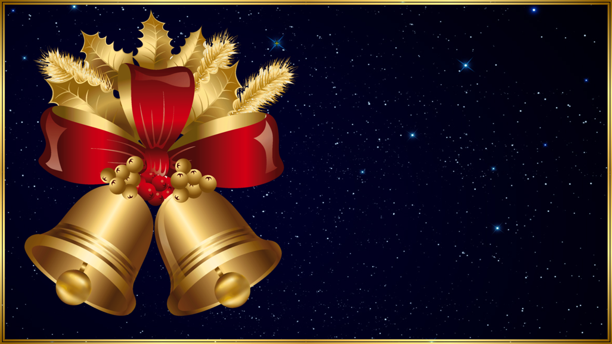
Texto:
Felipe Cortés
Música:
What Child is this
-National Philharmonic Orchestra-
Realización general:
Rodrigo Valencia Cardona
Medellín-Colombia

Slide 9







¿Te ha gustado?
Puedes ver más entrando
Aquí
Además puedes recibir powerpoints en tu correo electrónico suscribiéndote aquí:

